Slide 1


PROJETO DE EXTENSÃO
Coordenação: Profa. Dra. Elyrouse Cavalcante de Oliveira Bellini - UFAL

Slide 2

Em que iremos te ajudar?
TEMA 2
TEMA 3
TEMA 4
TEMA 1
Contribuições do MEI para a sociedade
Direitos e Obrigações do MEI
Como legalizar o seu MEI
Obrigações Acessórias e Fiscais
TEMA 5
TEMA 6
TEMA 7
TEMA 8
Liquidação de Pendências Tributárias e Desenquadramento MEI
TEMA 9
Como encerrar a Atividade do MEI
Análise e Controle do Fluxo de Caixa
Controle de Estoque para o MEI
TEMA 10
TEMA 11
TEMA 12
Como o MEI pode definir o seu preço de Venda?
Declaração do IRPF para o MEI
Meios de recebimento e financiamento para o MEI (Incluindo linhas de Crédito)
TEMA 15
Previdência para o MEI (Incluindo previdência privada)
TEMA 16
TEMA 13
TEMA 14
Importação e exportação para MEIs
Como atingir seu público alvo para expandir o seu empreendimento?
Empreendedorismo para MEIs
Empreendedorismo feminino e para a Terceira Idade
TEMA 17
Licitação para MEIs

Slide 3
DISCENTES
Aisha Rayane Cavalcante Lima
Aline Regina da Silva
Amanda dos Santos
Antonio Marcos Barboza da Silva Segundo
Bruna Victória dos Santos Várzea
Caio Silva Melo
Carla Gabrielle Archanjo Silva
Dicla Jemima Correia Lisboa
Gabriel Jordan Ataide
Jaya Louedy Hounkponou
João Vitor Alves Alquimim
Karla Vanessa Santos Soares de Barros
Lívia Maria Soares Luz
Ludmilla Sousa de Lima
Neilson Monteiro dos Santos
Nicolas Rodrigues Martins
Tiago Danniel Matias dos Santos
William Matheus Anselmo Lins
Um oferecimento:

Slide 4
TEMA 11
Meios de recebimento e financiamento

Slide 5
O que são linhas de crédito para o MEI?
Linhas de crédito são recursos oferecidos por instituições financeiras ou bancos, públicos ou privados, na forma de empréstimos ou financiamentos, geralmente com um limite pré-aprovado disponível para uso conforme a necessidade do negócio.
Fonte: Sebrae, 2026.

Slide 6
Como funcionam as linhas de crédito?
Primeiramente, deve ser feita a comprovação de renda, por meio de DASN-SIMEI, extratos bancários ou DECORE. Além disso, é preciso estar com o CPF regularizado.
Não é recomendado usar uma linha de crédito para fins pessoais, o ideal é destinar o valor ao negócio.
O CNPJ MEI pode facilitar condições mais vantajosas de crédito, especialmente quando há oferta de garantia.
Fonte: Sebrae, 2026.

Slide 7
Linhas de crédito vs. empréstimo
Linhas de crédito são valores pré-aprovados com juros cobrados apenas sobre o valor utilizadao; à medida que é pago, o limite se restabelece.
Empréstimos têm valor, taxa e prazo fixados na contratação. Exemplos: cartão de crédito e cheque especial.
Fonte: Caixa Econômica Federal, 2026.

Slide 8
QUAIS SÃO AS LINHAS
DE CRÉDITO?

Slide 9
Capital de giro
O capital de giro é o conjunto de recursos financeiros necessários para manter a empresa operando regularmente, a parte do investimento reservada para custos e despesas ao longo do tempo.
CAPITAL DE GIRO LÍQUIDO (CGL) = Ativo Circulante (AC) – Passivo Circulante (PC)
Controlar o capital de giro é fundamental para manter o fluxo de caixa saudável e garantir a continuidade do negócio.
Fonte: Sebrae, 2026.

Slide 10
Cheque especial
O Cheque Especial para Pessoa Jurídica funciona de forma parecida com o convencional. Bancos costumam ser mais criteriosos para PJ, exigindo Declaração de Imposto de Renda ou DECORE.
Desde 2020, o Banco Central estabeleceu um teto legal de 8% ao mês (cerca de 151% ao ano) para o cheque especial de pessoas físicas e MEIs, uma das linhas de crédito mais caras do mercado, a ser usada com cautela.
Fonte: Banco Central do Brasil, 2026.

Slide 11
PRONAMPE
Para contratar, deve-se informar à Receita Federal o faturamento do ano-calendário (PGMEI E DASN-SIMEI) com as certidões negativas. Além disso, o MEI deve autorizar o compartilhamento de dados com a instituição financeira por meio do portal e-CAC.
Vedado o empréstimo para uso pessoal.
Programa permanente e ativo em 2026, com teto de crédito ampliado (varia conforme o banco operador).
Necessário informar à Receita Federal o faturamento do ano anterior e autorizar o compartilhamento de dados pelo portal e-CAC.
Fonte: Caixa Econômica Federal, 2026; Ministério da Fazenda, 2026.

Slide 12
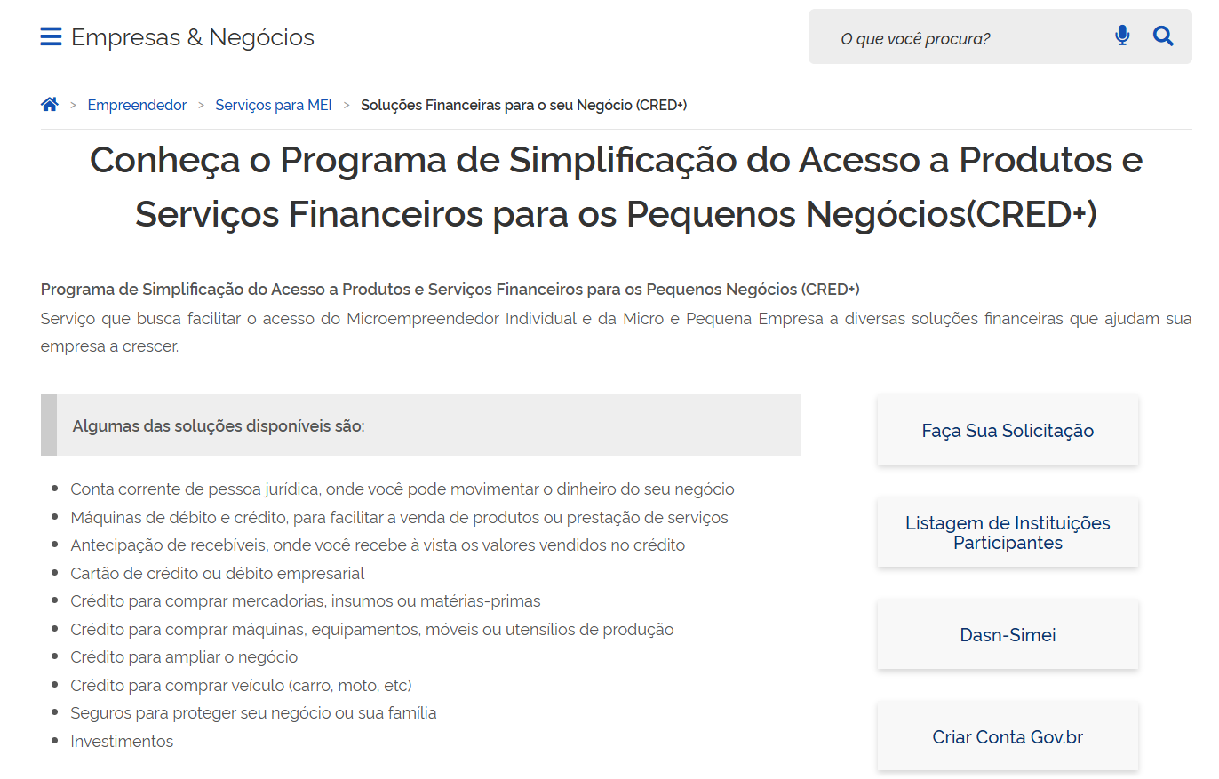
CRED+
Programa encontrado no Portal do Empreendedor; reúne produtos e serviços financeiros junto a bancos credenciados.
Fonte: Brasil, 2024.

Slide 13

Crédito Caixa Tem
Voltado a microempreendedores com menor faturamento. Valores liberados entre R$ 1.500,00 e R$ 3.000,00, prazo de até 24 meses.
Fonte: Caixa Econômica Federal, 2026.

Slide 14

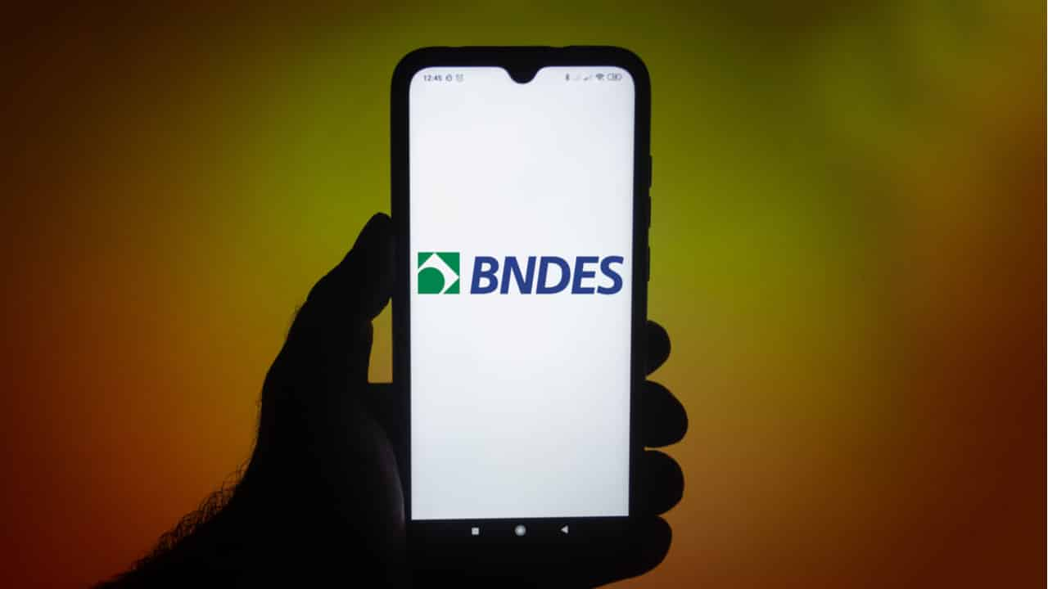
Cartão BNDES e BNDES Microcrédito
CARTÃO BNDES: financia investimentos, aquisição de computadores, máquinas, equipamentos e serviços de design, pesquisa e inovação. Parcelamento de até 48 vezes; limite de até R$ 2 milhões por cartão e por banco emissor.
BNDES MICROCRÉDITO: financiamento para capital de giro, obras civis e compra de materiais e insumos. Valores de até R$ 21.000,00.
Fonte: BNDES, 2026.

Slide 15
Crédito do Trabalhador do Turismo (Alagoas)
Linha de crédito oferecida pela SETUR-AL em parceria com a Agência de Fomento Desenvolve, com recursos do FUNGETUR, destinada a pequenos empreendedores ligados ao turismo, como hospedagem, alimentação, artesanato e transporte turístico.
Condições:
Valor: de R$ 5.000,00 a R$ 21.000,00
Prazo: até 2 anos (3 meses de carência + 21 meses para pagar)
Juros: 5% ao ano + correção pela inflação
Sem contrapartida financeira
Para que pode ser usado:
Capital de giro, compra de equipamentos, melhoria do espaço e investimento em estoque.
Fonte: Alagoas, 2023.

Slide 16
Empréstimo com garantia de imóvel para MEI
Empréstimo com imóvel residencial ou comercial como garantia. Valor equivalente a aproximadamente 55% (imóvel residencial) ou 30% (imóvel comercial). Pagamento em até 240 meses, com taxa fixa. O imóvel permanece em nome do proprietário.
Fonte: Banco Central do Brasil — Taxas de Juros e Operações de Crédito, 2026.

Slide 17
Condições para adquirir as linhas de crédito
Para adquirir uma linha de crédito, o MEI precisa estar em dia com obrigações fiscais, ter CNPJ ativo e comprovar renda por meio da DASN-SIMEI, do Certificado de Condição de Microempreendedor Individual (CCMEI) ou de extrato bancário. Cada instituição pode impor condições específicas adicionais.
Fonte: Brasil, 2026.

Slide 18
Quem pode adquirir as linhas de crédito para MEI?
Podem adquirir linhas de crédito para MEI todos os microempreendedores em dia com suas obrigações fiscais e contábeis, com CNPJ ativo. As linhas de crédito devem ser uma segunda opção, é essencial escolher a linha mais adequada e com menor taxa de juros.
Fonte: Sebrae, 2022.

Slide 19
Quais são as etapas?
Documentos necessários para a primeira análise de crédito:
RG;
CPF;
Comprovante de residência;
Comprovante de renda (DASN-SIMEI), e;
Certificado de Condição de Microempreendedor Individual (CCMEI), emitido gratuitamente pelo Portal do Empreendedor.
Em seguida: escolher e contatar o banco com as condições mais vantajosas para as necessidades do negócio.
Por fim: aguardar a análise de crédito. O empreendedor pode apresentar um planejamento de uso do recurso, o que demonstra organização (não obrigatório).
Fonte: Brasil, 2026.

Slide 20
O MEI é obrigado a abrir conta PJ?
Não.
Para movimentações bancárias como MEI e para acessar crédito, não é obrigatório abrir conta corrente de Pessoa Jurídica.
No entanto, a boa administração começa pela separação entre patrimônio pessoal e patrimônio da empresa.
Fonte: Brasil, 2023.

Slide 21
Principais meios de recebimento
Cartão de crédito e débito;
transferência bancária (TED/PIX);
Boleto bancário;
carteiras digitais;
pagamentos por aproximação (contactless), e;
QR Code.
Segundo o Banco Central, no 2º semestre de 2025 o PIX foi o meio de pagamento mais usado no Brasil, respondendo por 54,7% de todas as transações (42,9 bilhões de operações). Os cartões (crédito, débito e pré-pago) somaram 30,4% das transações, o boleto bancário 7,6% e o cheque apenas 0,5%, em queda constante.
Fonte: Banco Central do Brasil — Estatísticas de Pagamentos de Varejo, 2026.

Slide 22
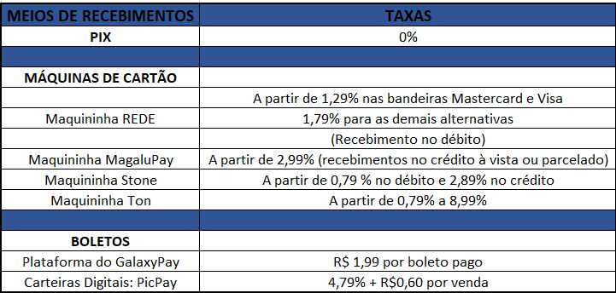
Meios de recebimento com menores taxas
Fonte: Elaboração própria, 2024.

Slide 23
Conclusão
Existem diversos tipos de empréstimos e meios de recebimento disponíveis para o MEI no Brasil, e as regras desses programas mudam com frequência, como ficou evidente nas atualizações do Pronampe em 2026. É essencial que o microempreendedor analise suas opções, confira as condições vigentes diretamente com a instituição financeira e realize um planejamento antes de qualquer tomada de decisão.

Slide 24
Referências
ALAGOAS. Secretaria de Estado de Turismo (SETUR-AL); AGÊNCIA DE FOMENTO DESENVOLVE ALAGOAS. Crédito do Trabalhador do Turismo. Maceió, 2024. Disponível em: https://creditodotrabalhador.com.br/. Acesso em: 07 jul. 2026.
BANCO CENTRAL DO BRASIL. Estatísticas de Pagamentos de Varejo e de Cartões no Brasil. Brasília, DF: BCB, 2026. Disponível em: https://dadosabertos.bcb.gov.br/dataset/estatisticas-meios-pagamentos. Acesso em: 5 jul. 2026.
BANCO NACIONAL DE DESENVOLVIMENTO ECONÔMICO E SOCIAL (BNDES). BNDES Microcrédito – Condições ao Microempreendedor. Rio de Janeiro: BNDES, 2026b. Disponível em: https://www.bndes.gov.br/wps/portal/site/home/financiamento/produto/bndes-microcredito-empreendedor. Acesso em: 5 jul. 2026.
BANCO NACIONAL DE DESENVOLVIMENTO ECONÔMICO E SOCIAL (BNDES). Cartão BNDES. Rio de Janeiro: BNDES, 2026a. Disponível em: https://www.bndes.gov.br/wps/portal/site/home/financiamento/produto/cartao-bndes. Acesso em: 5 jul. 2026.

Slide 25
Referências
BRASIL. Empresas & Negócios. Conheça o Programa de Simplificação do Acesso a Produtos e Serviços Financeiros para os Pequenos Negócios (CRED+). Brasília, DF: Ministério do Empreendedorismo, da Microempresa e da Empresa de Pequeno Porte, 2024a. Disponível em: https://www.gov.br/empresas-e-negocios/pt-br/empreendedor/servicos-para-mei/solucoes-financeiras-para-o-seu-negocio-credmei. Acesso em: 5 jul. 2026.
BRASIL. Empresas & Negócios. Emissão de Comprovante (CCMEI). Brasília, DF: Ministério do Empreendedorismo, da Microempresa e da Empresa de Pequeno Porte, 2026a. Disponível em: https://www.gov.br/empresas-e-negocios/pt-br/empreendedor/servicos-para-mei/emissao-de-comprovante-ccmei. Acesso em: 5 jul. 2026.
BRASIL. Lei nº 13.999, de 18 de maio de 2020. Institui o Programa Nacional de Apoio às Microempresas e Empresas de Pequeno Porte (Pronampe). Brasília, DF: Presidência da República, 2020. Disponível em: https://www.planalto.gov.br/ccivil_03/_ato2019-2022/2020/lei/l13999.htm. Acesso em: 5 jul. 2026.
BRASIL. Lei nº 14.161, de 2 de junho de 2021. Torna permanente o Pronampe e dá outras providências. Brasília, DF: Presidência da República, 2021. Disponível em: https://www.planalto.gov.br/ccivil_03/_ato2019-2022/2021/lei/l14161.htm. Acesso em: 5 jul. 2026.

Slide 26
Referências
BRASIL. Portal do Empreendedor. Abertura, formalização e obrigações do MEI. Brasília, DF: Governo Federal, 2023. Disponível em: https://www.gov.br/empresas-e-negocios/pt-br/empreendedor. Acesso em: 5 jul. 2026.
CAIXA ECONÔMICA FEDERAL. Crédito CAIXA Tem – Empreendedor PF. Brasília, DF: Caixa, 2026a. Disponível em: https://www.caixa.gov.br/voce/credito-financiamento/emprestimo/credito-caixa-tem-pf/Paginas/default.aspx. Acesso em: 5 jul. 2026.
CAIXA ECONÔMICA FEDERAL. Pronampe Caixa. Brasília, DF: Caixa, 2026b. Disponível em: https://www.caixa.gov.br/empresa/credito-financiamento/capital-de-giro/pronampe/Paginas/default.aspx. Acesso em: 5 jul. 2026.
DESENVOLVE ALAGOAS. Linha de Crédito – Pessoa Jurídica. Maceió: Desenvolve-AL, 2023. Disponível em: https://www.desenvolve-al.com.br/linhas-de-credito/pessoa-juridica/. Acesso em: 23 jul. 2023.
SERVIÇO BRASILEIRO DE APOIO ÀS MICRO E PEQUENAS EMPRESAS (SEBRAE). Aprenda a calcular o capital de giro da sua empresa. [S. l.]: Sebrae, 2026b. Disponível em: https://sebrae.com.br/sites/PortalSebrae/ufs/mg/artigos/aprenda-a-calcular-o-capital-de-giro-da-sua-empresa. Acesso em: 5 jul. 2026.

Slide 27
Referências
ERVIÇO BRASILEIRO DE APOIO ÀS MICRO E PEQUENAS EMPRESAS (SEBRAE). Finanças | Serviços Financeiros: Conheça as linhas de crédito disponíveis para MEI. [S. l.]: Sebrae, 2026a. Disponível em: https://sebrae.com.br/sites/PortalSebrae/artigos/conheca-as-linhas-de-credito-disponiveis-para-mei. Acesso em: 5 jul. 2026.
SERVIÇO BRASILEIRO DE APOIO ÀS MICRO E PEQUENAS EMPRESAS (SEBRAE). Quem pode adquirir linhas de crédito para MEI. [S. l.]: Sebrae, 2022. Disponível em: https://sebrae.com.br. Acesso em: 5 jul. 2026.

